Slide 1
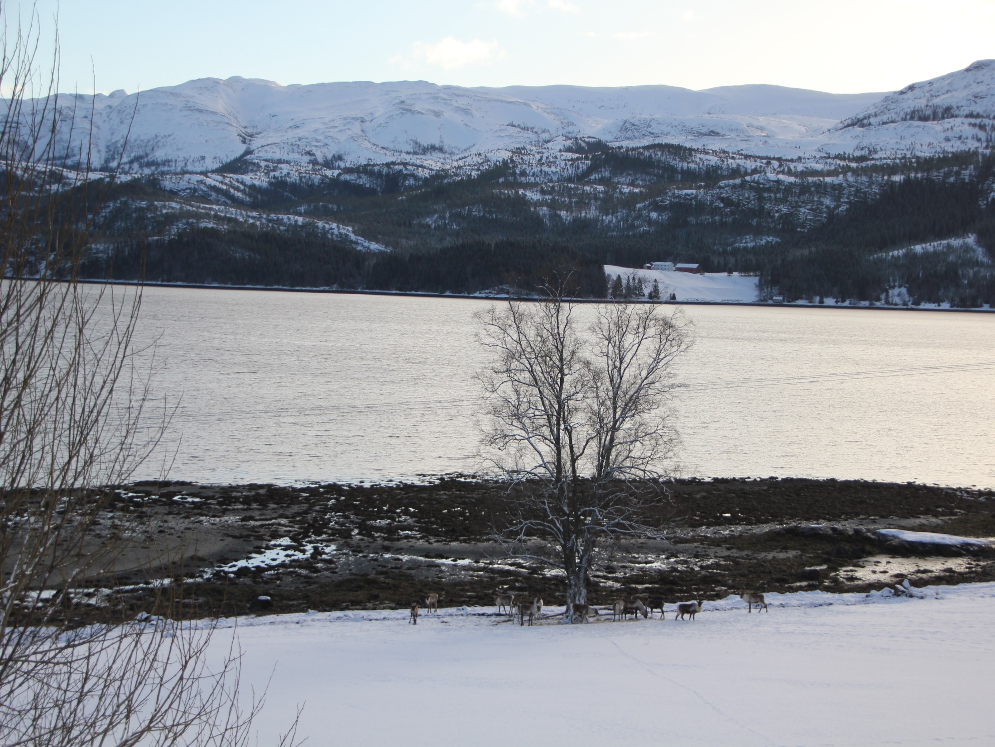
God jul og godt nyttår!
Med hilsen
Botnan og omegn Historielag

